Slide 1
ผู้บริหารพบประชาคม (ยุทธศาสตร์คณะวิศวกรรมศาสตร์ 2560-2564) ----------- คณะวิศวกรรมศาสตร์ มหาวิทยาลัยอุบลราชธานี ครั้งที่ 1/2559 วันที่ 29 กุมภาพันธ์ 2559

Slide 2
พันธกิจ ผลิตบัณฑิต : ผลิตบัณฑิตที่มีคุณภาพ สามารถนำความรู้และทักษะด้านวิศวกรรมไปประยุกต์ใช้และสร้างสรรค์นวัตกรรมได้อย่างมีประสิทธิภาพบนพื้นฐานของจรรยาบรรณวิชาชีพ การวิจัย : วิจัยเพื่อสร้างองค์ความรู้และนวัตกรรม ที่สอดคล้องกับความต้องการของสังคมภูมิภาคลุ่มน้ำโขงและประชาคมโลกอย่างยั่งยืน บริการวิชาการ : ให้บริการวิชาการในการแก้ปัญหาทางวิศวกรรม เพื่อพัฒนาสังคมอย่างยั่งยืน ทำนุบำรุงศิลปวัฒนธรรม : ใช้ทักษะและความรู้ด้านวิศวกรรมไปบูรณาการ เพื่อทำนุบำรุงศิลปวัฒนธรรม ภูมิปัญญาของท้องถิ่นและประเทศชาติ การบริหารจัดการ : มีการบริหารจัดการอย่างมีประสิทธิภาพ โดยยึดหลักธรรมาภิบาล

Slide 3
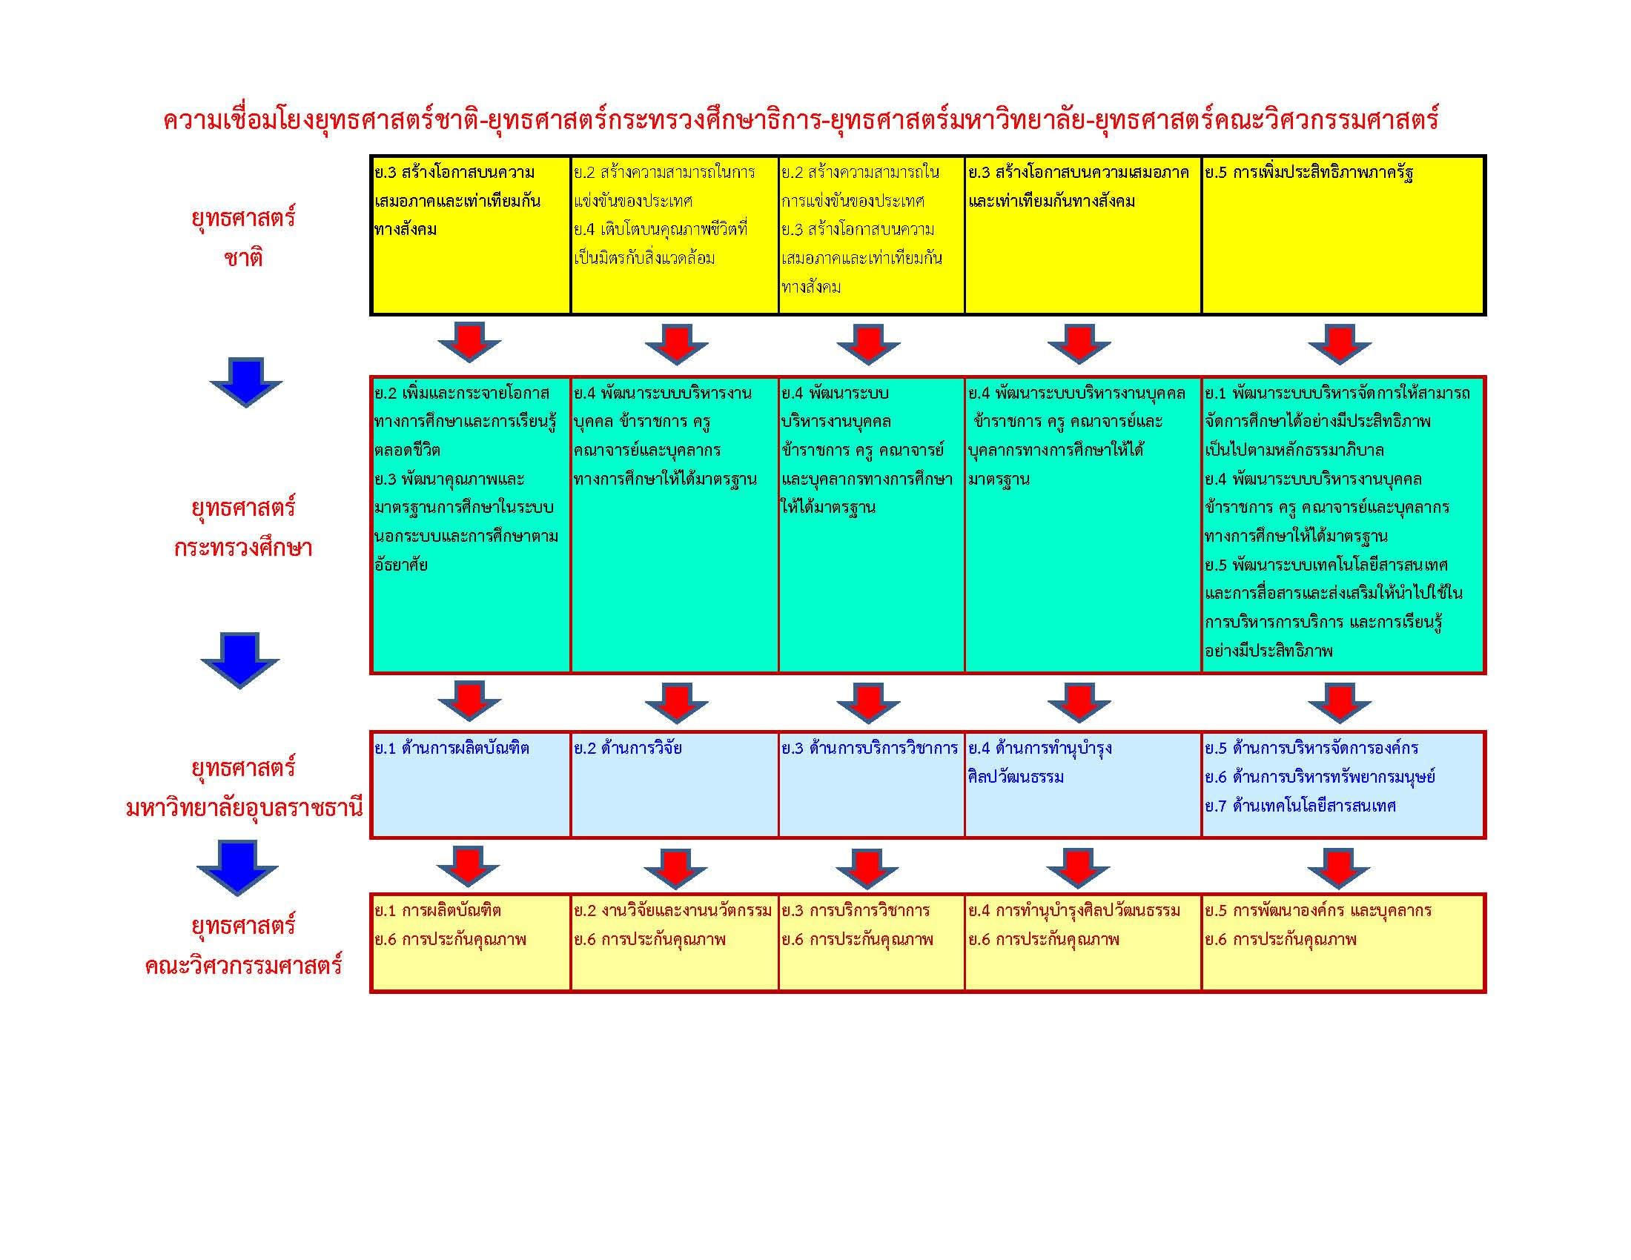
ความเชื่อมโยงยุทธศาสตร์

Slide 4
การดำเนินงาน
ในการดำเนินงานด้านยุทธศาสตร์ คณะวิศวกรรมศาสตร์ ได้ทบทวนแผนยุทธศาสตร์ ระยะ 5 ปี ครั้งล่าสุด ในเดือนสิงหาคม 2555 และถือใช้แผนยุทธศาสตร์ดังกล่าวในปี 2556-2559 เป็นต้นมา ในครั้งนี้คณะฯ เห็นควรให้มีการปรับยุทธศาสตร์ ตามสถานการณ์เปลี่ยนไป และตามรอบการปรับปรุงยุทธศาสตร์ที่ตรงกับมหาวิทยาลัย คือ ในปี 2560-2564 คณะวิศวกรรมศาสตร์ ได้ดำเนินการ ดังนี้
ระยะที่ 1 ระหว่างวันที่ 20-21 พฤศจิกายน 2558
ทบทวน และจัดทำร่างแผนยุทธศาสตร์ โดย ผู้บริหารคณะวิศวกรรมศาสตร์
ระยะที่ 2 วันที่ 29 กุมภาพันธ์ 2559
คณบดีพบประชาคม เพื่อชี้แจงยุทธศาสตร์ และรับฟังความคิดเห็น

Slide 5
วิสัยทัศน์ มหาวิทยาลัยอุบลราชธานี มหาวิทยาลัยอุบลราชธานีเป็นมหาวิทยาลัยชั้นนำแห่งภูมิภาคลุ่มน้ำโขง ผลิตบัณฑิตที่มีคุณภาพ สร้างองค์ความรู้และนวัตกรรมเพื่อสังคมที่ยั่งยืน
วิสัยทัศน์ชาติ มั่นคง มั่งคั่ง ยั่งยืน
(ประเทศไทยต้องมั่นคง ประชาชนต้องมั่งคั่ง และมีการพัฒนาที่ยั่งยืน)
วิสัยทัศน์
คณะวิศวกรรมศาสตร์ เป็นองค์กรชั้นนำที่เป็นเลิศด้านวิศวกรรมศาสตร์ เพื่อผลิตบัณฑิตที่มีคุณภาพ สร้างองค์ความรู้และนวัตกรรม ที่สอดคล้องกับความต้องการของสังคมภูมิภาคลุ่มน้ำโขงและประชาคมโลกอย่างยั่งยืน

Slide 6
ยุทธศาสตร์คณะวิศวกรรมศาสตร์ ปี 2560-2564

Slide 7
ยุทธศาสตร์ที่ 1 การผลิตบัณฑิต
ยุทธศาสตร์ที่ 2 งานวิจัยและงานนวัตกรรม
ยุทธศาสตร์ที่ 3 งานบริการวิชาการ
ยุทธศาสตร์ที่ 4 งานทำนุบำรุงศิลปวัฒนธรรม
ยุทธศาสตร์ที่ 5 การพัฒนาองค์กร และบุคลากร
ยุทธศาสตร์ที่ 6 การประกันคุณภาพ

Slide 8
ยุทธศาสตร์ที่ 1 การผลิตบัณฑิต
กลยุทธ์ที่ 1 เพิ่มคุณภาพการผลิตบัณฑิต
กลยุทธ์ที่ 2 การพัฒนาหลักสูตรและการเรียนการสอนให้ทันสมัย และตรงตามความ
ต้องการของตลาดงาน
กลยุทธ์ที่ 3 สนับสนุนอาจารย์ให้มีคุณวุฒิ และประสบการณ์ในวิชาชีพ และพัฒนาตนเอง

Slide 9
ยุทธศาสตร์ที่ 2 งานวิจัยและงานนวัตกรรม
กลยุทธ์ที่ 1 เพิ่มแรงจูงใจในการทำงานวิจัยและนวัตกรรม
กลยุทธ์ที่ 2 ยกระดับมาตรฐานและเพิ่มขีดความสามารถในการทำวิจัยและนวัตกรรม
กลยุทธ์ที่ 3 บูรณาการปัญหาจริงมาเป็นหัวข้อวิจัย เชื่อมโยงการเรียนการสอนและ
งานบัณฑิตศึกษา
กลยุทธ์ที่ 4 สนับสนุนให้มีกลไกการบริหารงานวิจัยและนวัตกรรม ให้มีประสิทธิภาพ

Slide 10
ยุทธศาสตร์ที่ 3 งานบริการวิชาการ
กลยุทธ์ที่ 1 สร้างโครงการบริการวิชาการที่ตรงความต้องการของชุมชน
กลยุทธ์ที่ 2 เพิ่มการสนับสนุนการบริการวิชาการจากแหล่งทุนภายนอก
กลยุทธ์ที่ 3 บูรณาการการเรียนการสอนกับการบริการวิชาการ
กลยุทธ์ที่ 4 สร้างเครือข่ายความร่วมมือกับภาครัฐและเอกชน หรือองค์กรชุมชน ตลอดจน
ภาคธุรกิจ อุตสาหกรรม เพื่อเรียนรู้และสร้างความเข้มแข็งของชุมชนและสังคม

Slide 11
ยุทธศาสตร์ที่ 4 งานทำนุบำรุงศิลปวัฒนธรรม
กลยุทธ์ที่ 1 ใช้ความรู้ด้านวิศวกรรมร่วมในการทำนุบำรุงศิลปะและวัฒนธรรมกับคณะ
และหน่วยงานอื่น

Slide 12
ยุทธศาสตร์ที่ 5 การพัฒนาองค์กร และบุคลากร
กลยุทธ์ที่ 1 พัฒนาระบบบริหารทรัพยากรบุคคล
กลยุทธ์ที่ 2 ด้านการเงิน
กลยุทธ์ที่ 3 สนับสนุนอาจารย์/บุคลากรให้มีคุณวุฒิ และประสบการณ์ในวิชาชีพ และพัฒนาตนเอง
กลยุทธ์ที่ 4 ใช้เทคโนโลยีสารสนเทศเพื่อสนับสนุนการบริหารจัดการและพัฒนาสถาบัน
กลยุทธ์ที่ 5 การปรับปรุงภูมิทัศน์ ระบบสาธารณูปโภค
กลยุทธ์ที่ 6 การสร้างวัฒนธรรมองค์กร อย่างมีภราดรภาพ เพื่อการมีส่วนร่วม และเกิดความสามัคคี

Slide 13
ยุทธศาสตร์ที่ 6 การประกันคุณภาพ
กลยุทธ์ที่ 1 วางระบบและติดตามการประกันคุณภาพทางการศึกษา ให้มีประสิทธิภาพ
กลยุทธ์ที่ 2 ส่งเสริมกระบวนการพัฒนาระบบประกันคุณภาพไปสู่ระดับสากล เช่น TABEE

Slide 14
ข้อเสนอแนะจากประชาคม

Slide 15
ประเด็นหารือ / ชักชวน
ประเด็นการส่งเสริมสำนักงานการศึกษานานาชาติ
คณะวิศวะฯ มีศักยภาพ => นักศึกษา หลักสูตร อาจารย์ ตลาดงาน
ทำหลักสูตร International or English Program ได้หรือไม่

Slide 16
แนวทางการทำงาน
ใช้หลักสูตรปกติไทย แต่ สอนเป็น English => ทำได้เลย
ปรับแก้ มคอ.2 (ปรับเล็ก) => ไม่ต้องผ่านกลั่นกรอง
Set ทุกวิชาให้มีการเรียนการสอน English อย่างน้อย 1 section
มหาวิทยาลัย จะจัดการให้ มี Gen Ed เป็น English ให้
เริ่มต้นด้วยศักยภาพ ที่มีอยู่
เริ่ม 1//2559 ได้หรือไม่ หรือ 1/2560 ภาควิชาใดบ้าง
มีนโยบายที่จะส่งเสริม สนับสนุน แต่ยังไม่ชัดเจน (advantage / benefit / incentive / load etc.)

